Slide 1
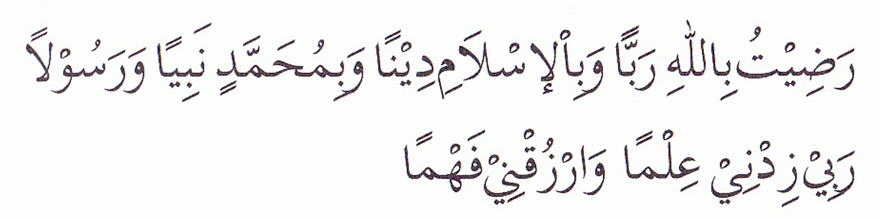
PEMBUKA BELAJAR
DOA BELAJAR
“Kami ridho Allah SWT sebagai Tuhanku, Islam sebagai agamaku, dan Nabi Muhammad sebagai Nabi dan Rasul, Ya Allah, tambahkanlah kepadaku ilmu dan berikanlah aku kefahaman”

Slide 2
PENGKOMUNIKASIAN DALAM MANAJEMEN
NUR FITRI MUTMAINAH, S.IP, MPA
Disampaikan pada Kuliah MK Asas-asas Manajemen
Semester Genap 2018/2019

Slide 3
Apa itu KOMUNIKASI
Communication is the exchange of message between people for the purpose of achieving common meaning (Kathryn and David)
Communication is the process of transmitting information from one person or place to another (Chuck Williams)
Communication is the transfer and understanding of meaning (Stephen Robbins)
Communication as the transfer of information and understanding from one person (Keith Davis)

Slide 4
A giver
A message
A receiver
COMMUNICATION

Slide 5
KENAPA KOMUNIKASI PENTING ??

Slide 7
Bentuk dan presentase waktu komunikasi yang digunakan oleh manajer
(John A. Pearce and Richard 1989)
Bentuk komunikasi | Presentasi waktu komunikasi
Pertemuan | 53,0
Tulisan | 15,5
Bacaan | 14,9
Telepon | 8,0

Slide 8
FUNGSI KOMUNIKASI
FUNGSI KONTROL
FUNGSI MOTIVASI
FUNGSI EKSPRESI EMOSI
FUNGSI INFORMASI
FUNGSI KOMANDO
FUNGSI INTEGRATIF

Slide 9
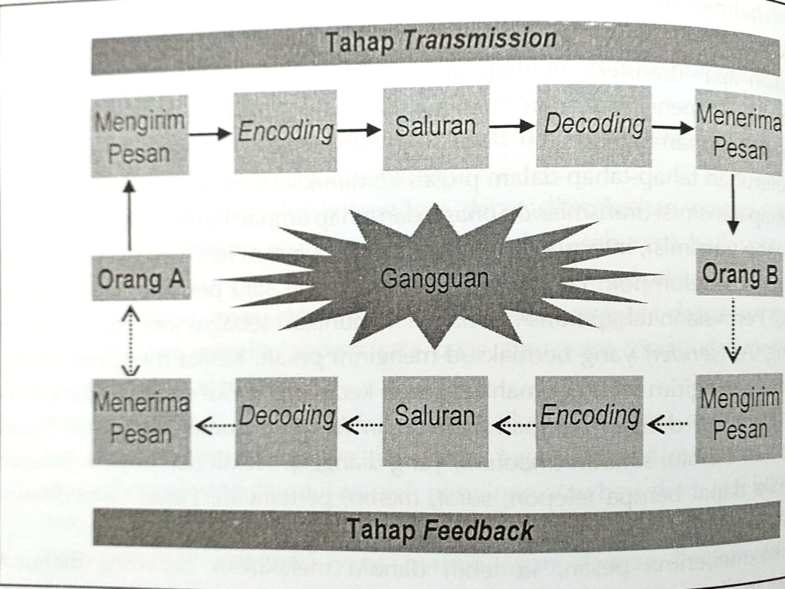
MODEL DASAR PROSES KOMUNIKASI

Slide 10
TIPE-TIPE KOMUNIKASI
KOMUNIKASI FORMAL
KOMUNIKASI INFORMAL
KOMUNIKASI VERBAL
KOMUNIKASI NON VERBAL
KOMUNIKASI VISUAL

Slide 11
KOMUNIKASI FORMAL
Komunikasi formal merupakan suatu komunikasi yang merujuk pada rantai komando formal (official chain command) dimana dipergunakan untuk semua pesan-pesan resmi seperti procedure, kebijakan, memorandum penjelasan, instruksi kerja dll
Komunikasi formal mengikuti system yang secara terstruktur formal dalam suatu organisasi.
Komunikasi formal terjadi berdasarkan garis wewenang dan tanggung jawab sebagaimana ditetapkan dalam jaringan struktur organisasi.

Slide 12
KOMUNIKASI INFORMAL
Komunikasi informal muncul karena adanya kesadaran bahwa banyak pesan atau informasi yang dikirim dalam suatu organisasi tidak melalui saluran formal. Komunikasi informal merujuk pada adanya komunikasi organisasional yang tidak ditentukan oleh atau struktur hierarki organisasi.
Komunikasi informal biasanya terjadi karena hubungan personal keakraban. Menurut S.Robbins dan Coulter kegiatan komunikasi informal dapat mencapai 2 hal :
Adanya kepuasaan kebutuhan pegawai untuk berinteraksi
Dapat memperbaiki kinerja organisasional melalui alternative.

Slide 13
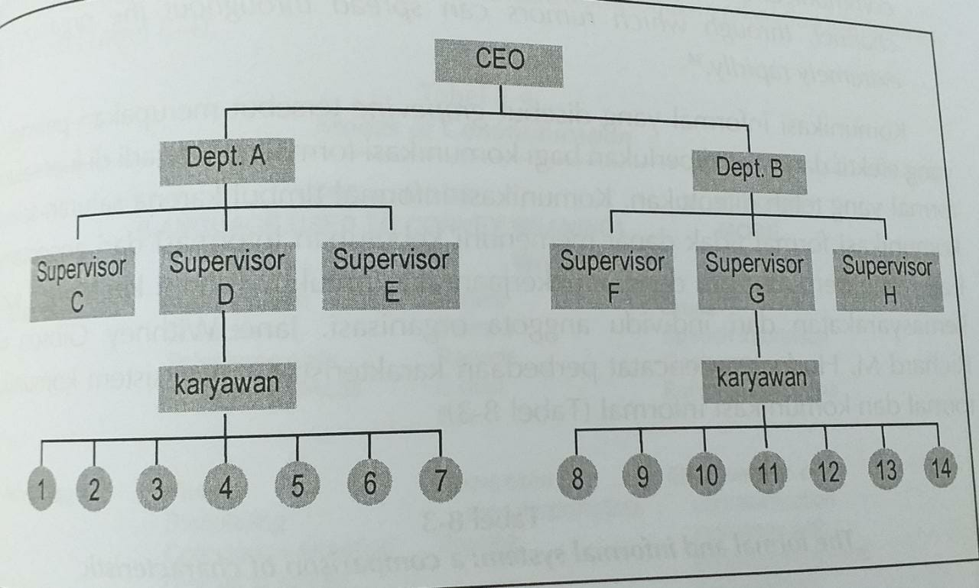
FORMAL COMMUNICATION

Slide 14
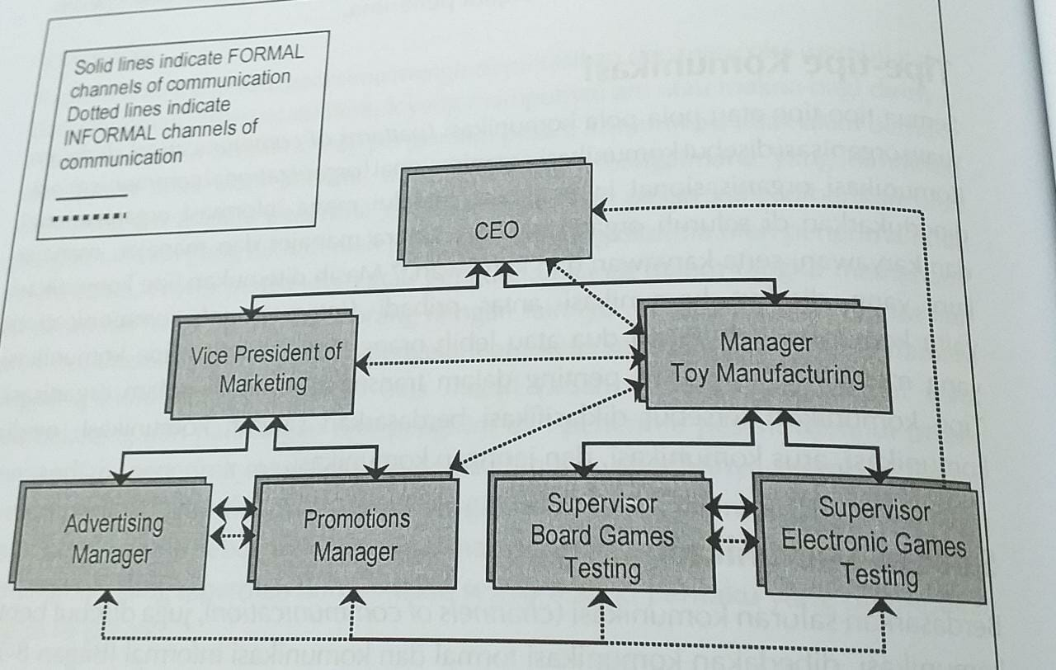

Slide 15
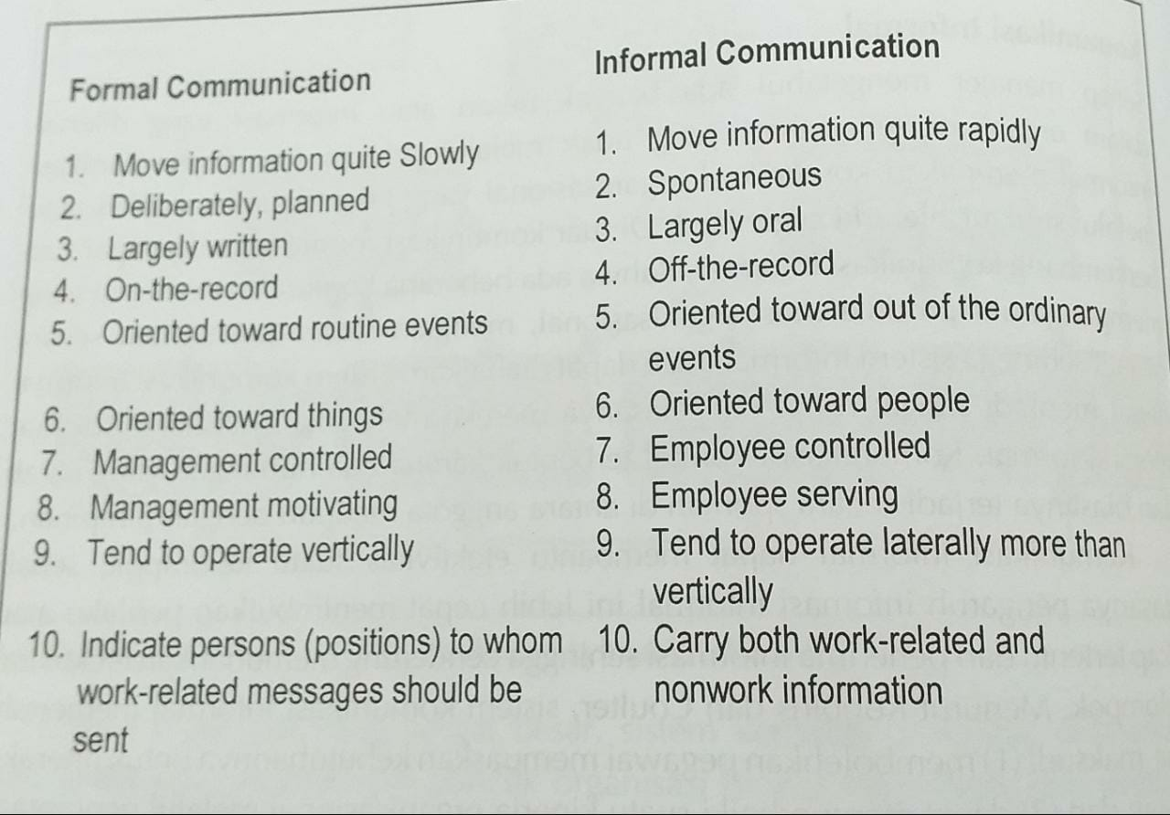
THE FORMAL AND INFORMAL SYSTEM

Slide 16
KOMUNIKASI VERBAL
Merupakan media yang dipergunakan untuk menyampaikan pesan verbal yang berupa Tulisa dan lisan atau kata-kata yang kita ucapkan. Salah satu contoh komuniasi verbal melalui tulisan : surat, emmo, laporan, telegram, surat kabar, majalah, buku ajar, poster dll.
Adapun penyampaian pesan melalui lisan antara lain : telephone, intercom, tv, radio pertemuan dll.

Slide 17
KOMUNIKASI NON VERBAL
Komunikasi non verbal adalah penyampaian pesan melalui Bahasa isyarat atau gerakan tubuh dan symbol-symbol serta tidak mempergunakan kata-kata.
Kinesic (gerakan) bias wajah, isyarat, mulut, mata, dan postur.
Paralanguange (tata letak fisik) seperti hentakan, kecepatan nada, volume, pola bicara, istirahat, dll.
Object language merupakan komunikasi yang mempergunakan benda-benda material seperti pakaian, kosmetik, arsitektur dll

Slide 18
KOMUNIKASI VISUAL
Komunikasi visual merupakan bentuk komunikasi yang mempergunakan media dalam melakukan kegiatan komunikasi seperti photograph, paintings, diagrams, chart, graphic dll.

Slide 19
ARUS KOMUNIKASI
KOMUNIKASI VERTIKAL
KOMUNIKASI HORISONTAL
KOMUNIKASI DIAGONAL

Slide 20
KOMUNIKASI VERTIKAL
Merupakan system komunikasi yang bergerak dari atas ke bawah atau komunikasi ke bawah (downward communication) dan bisa juga disebut dengan komunikasi dari bawah ke atas atau ke atas (upward communication) (lihat bagan)
Downward communication adalah komunikasi yang bergerak dari level tinggi ke level yang lebih rendah. Biasanya dilakukan pada struktur organisasi manager dan antar manager atau manager dengan pegawai.
Upward communication adalah arus komunikasi yang mengalir dari level paling rendah ke level paling tinggi dalam suatu organisasi.

Slide 21
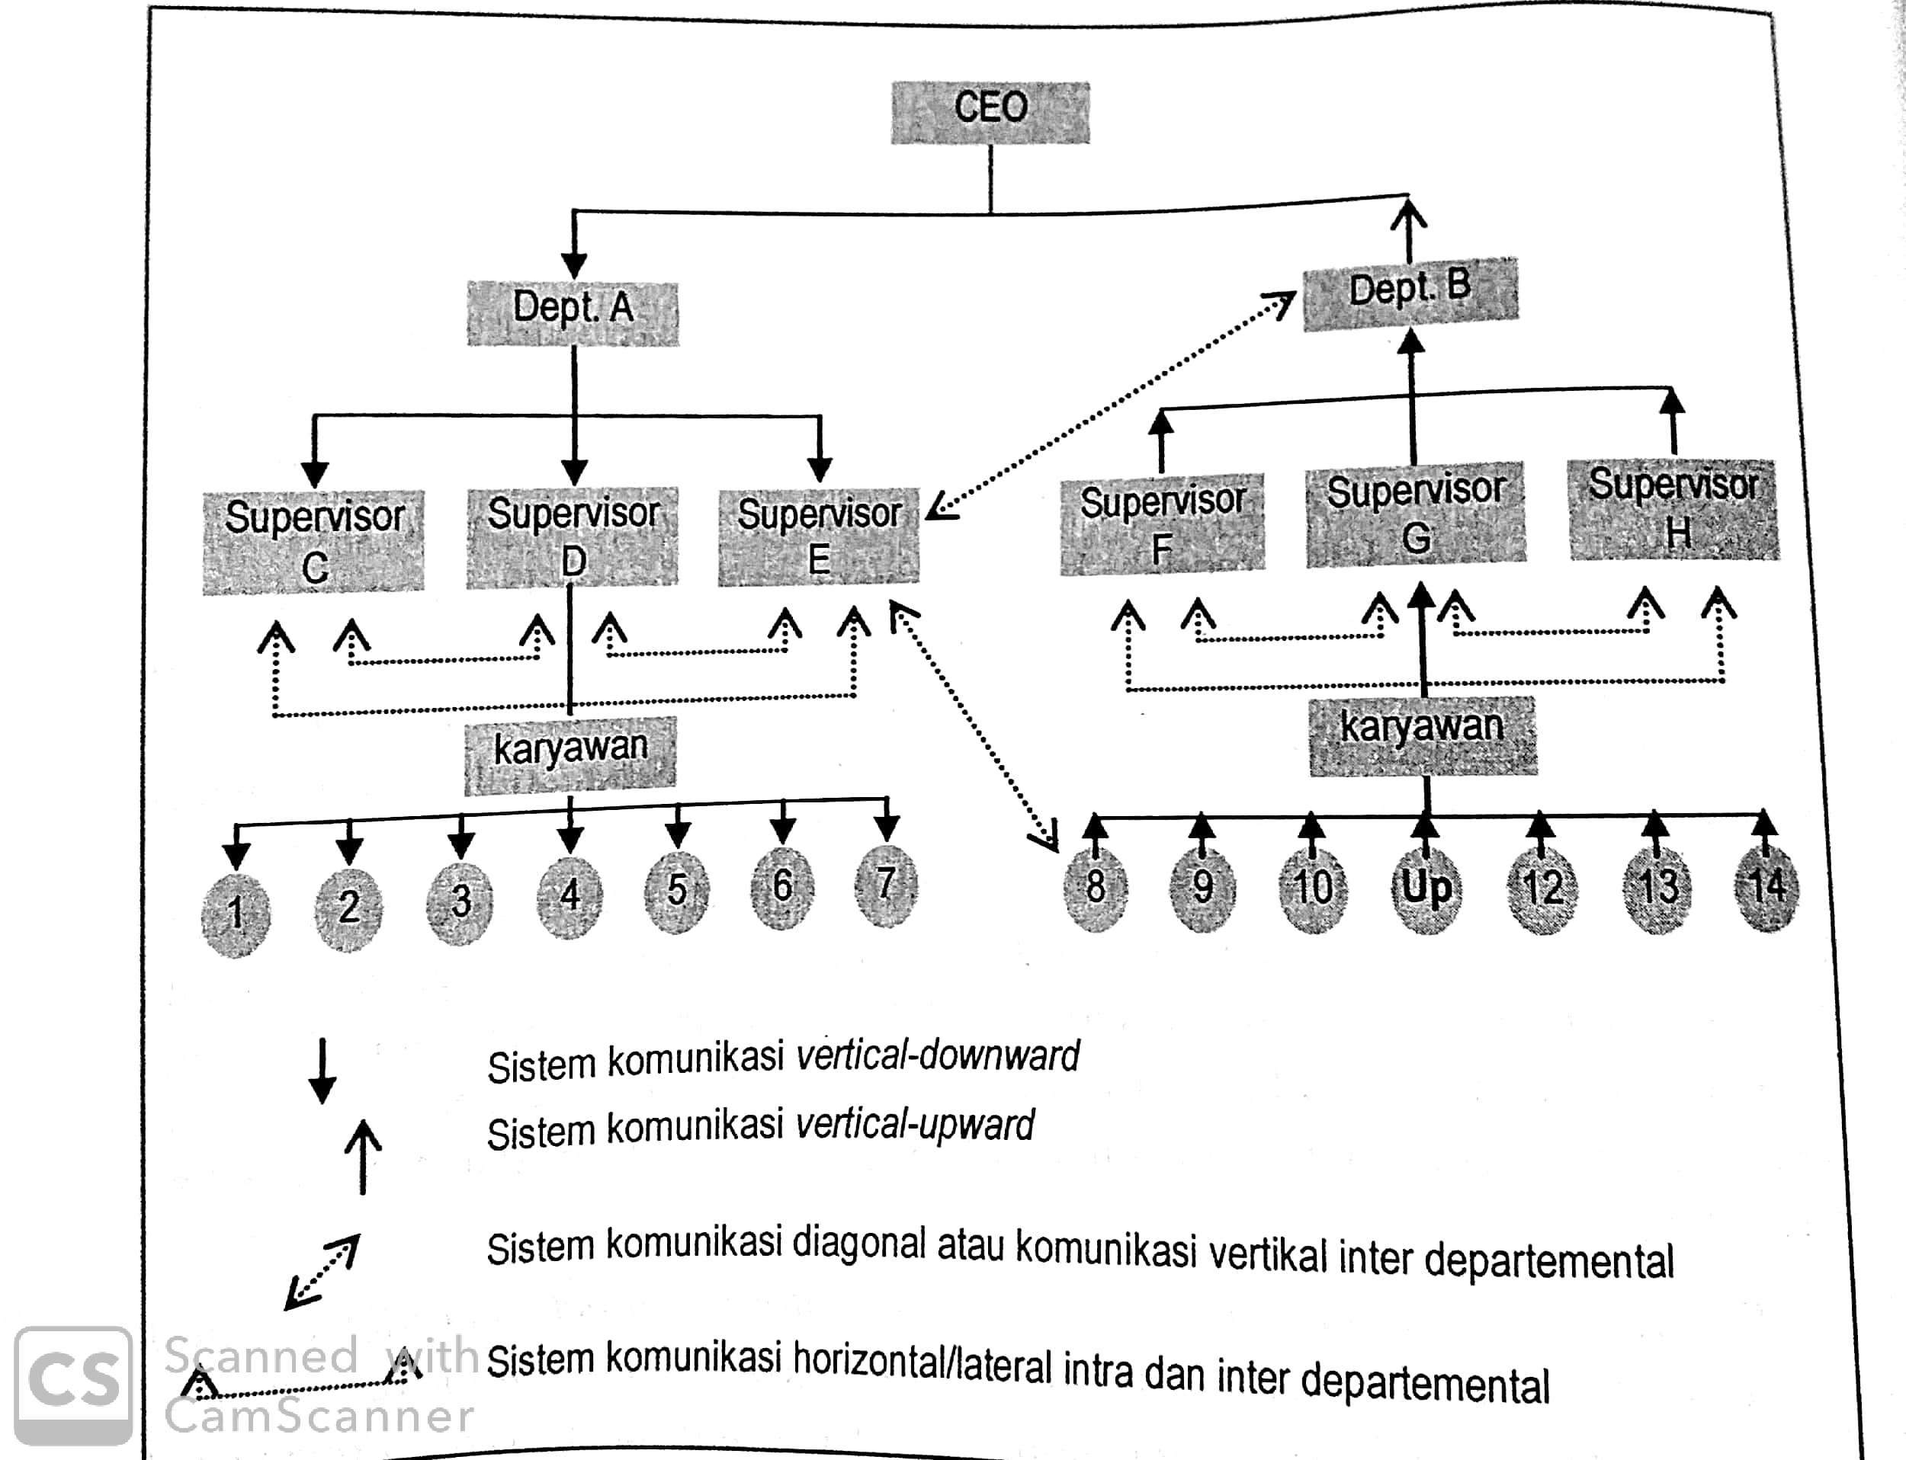

Slide 22
KOMUNIKASI HORISONTAL
Komunikasi horizontal atau lateral communication adalah Komunikasi yang terjadi antar manajer dan antara karyawan atau antar unit organisasional pada tingkat organisasional yang sama dalam hierarki organisasi.

Slide 23
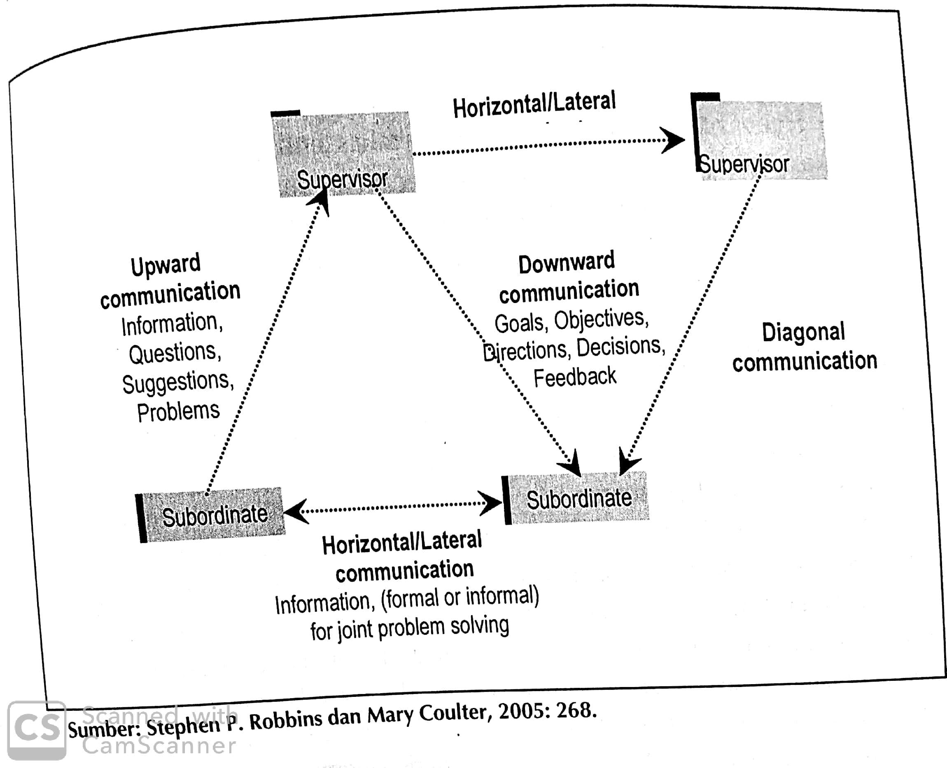

Slide 24
KOMUNIKASI DIAGONAL
Komunikasi yang terjadi antar orang-orang yang mempunyai status yang berbeda atau komunikasi antara status lebih tinggi dengan lebih rendah atau sebaliknya. (lihat gambar)
Apa perbedaannya dengan komunikasi vertikal ???

Slide 25
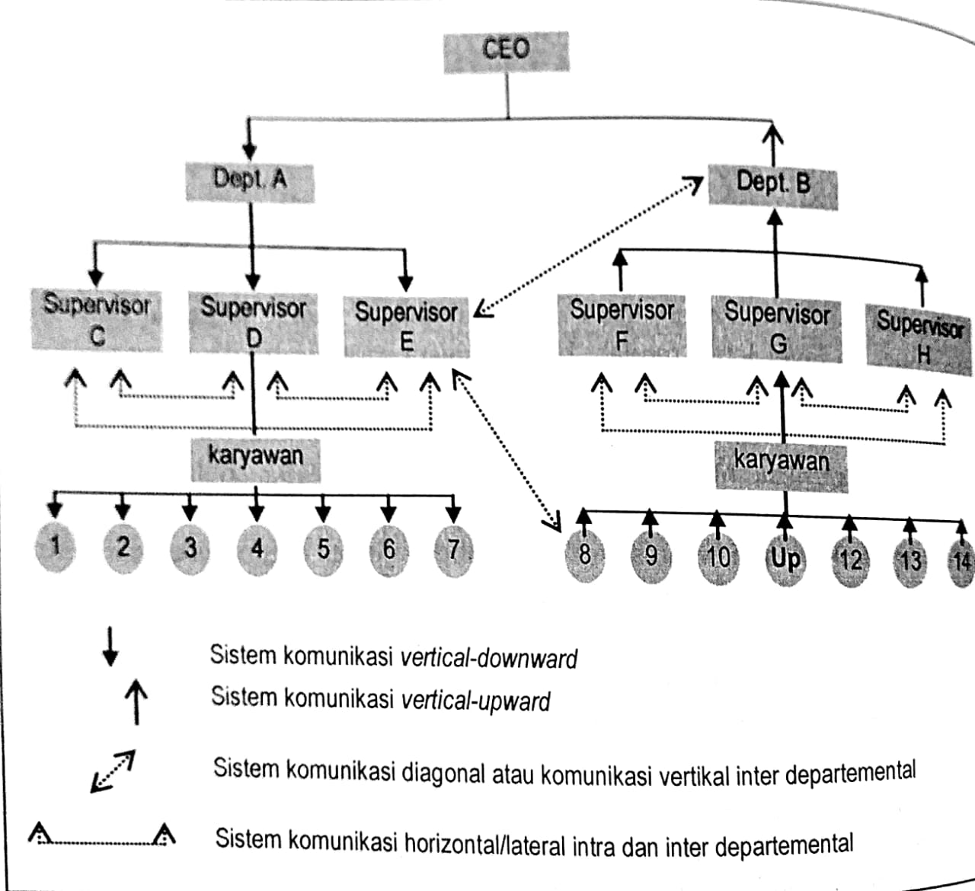
SISTEM KOMUNIKASI BERDASARKAN ARUS

Slide 26
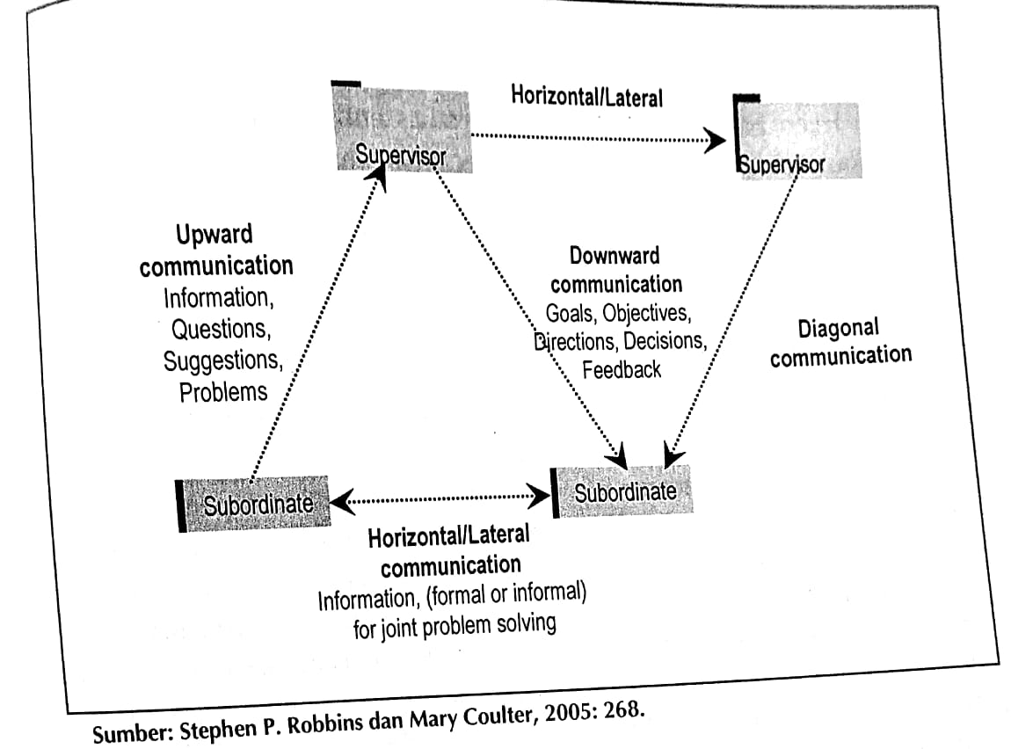
DIRECTIONS OF COMMUNICATION

Slide 27
PRINSIP PRINSIP KOMUNIKASI YANG EFEKTIF
Know ur audience
Know ur purpose
Know ur topic
Anticipate objections
Present a rounded picture
Achieve credibility with ur audience
Follow through on what u say
Communicate a little at a time
Present information in several ways
Develop a pratical, useful way to get feedback
Use multiple communication techniques

Slide 28
HAMBATAN – HAMBATAN DALAM KOMUNIKASI
PROSES
PENGIRIMAN
MEDIA
PENERIM
UMPAN BALIK
FISIK
SEMANTIK
PSIKOSIAL
ORGANISASIONAL

Slide 29
DISKUSI
BAGAIMANA MENGATASI HAMBATAN-HAMBATAN DALAM PROSES KOMUNIKASI ??

Slide 30
MANAGECOMMUNICATION FLOW
USE FEEDBACK
SIMPLIFY LANGUAGE

Slide 31
PENUTUP BELAJAR
بِسْمِ اللَّهِ الرَّحْمَنِ الرَّحِيمِ
اَللَّهُمَّ أَرِنَا الْحَقَّ حَقًّا وَارْزُقْنَا اتِّـبَاعَه ُ وَأَرِنَا الْبَاطِلَ بَاطِلاً وَارْزُقْنَا اجْتِنَابَهُ
Ya Allah Tunjukkanlah kepada kami kebenaran sehinggga kami dapat mengikutinya,
Dan tunjukkanlah kepada kami keburukan sehingga kami dapat menjauhinya.

